Slide 1
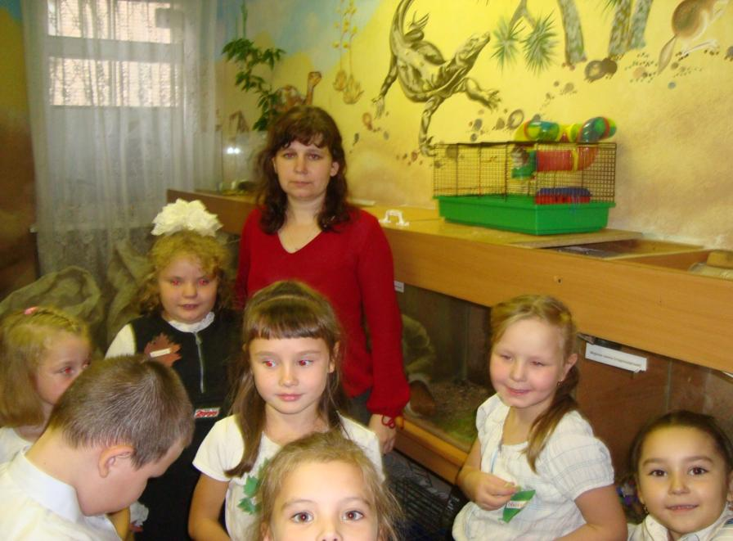
Муниципальное казённое дошкольное образовательное учреждение детский сад № 42 КВ

Slide 2
Обобщённый опыт работы
« Формирование представлений и элементарных знаний об экологии у детей дошкольного возраста»
Воспитатель Гайфуллина С.В.

Slide 3
Содержание опыта
Введение
Задачи по формированию системы знаний о природе
Особенности формирования системы знаний о природе у детей дошкольного возраста
Заключение

Slide 4
Земля наш общий дом, и человек – часть живого мира природы.

Slide 5
Дошкольное детство – это период развития ребёнка, в который начинает складываться его эмоциональная сфера

Slide 6
Вовлечение в практическуюдеятельность по поддержанию условий для жизни растений и животных.

Slide 7
Проблема экологического образования сегодня волнует всех – учёных. Педагогов, общественность. Чему и как учить детей, чтобы сформировать у них на доступном им уровне современную научную картину мира, об особенностях взаимоотношений в этом мире.

Slide 8
« Важно к концу дошкольного возраста заложить у ребёнка основы экологической культуры - подвести его к пониманию связи человека с природной средой, познакомить с этически ценными нормами и правилами поведения в природе»

Slide 9
Задачи по формированию системы знаний о природе.
Формировать знания о природе
Воспитывать у детей любовь к природе через непосредственное общение с ней, восприятие её красоты и многообразия
Формировать практические навыки и умения по уходу за живыми существами и некоторые способы охраны природы.

Slide 10
Направления системы работы
Формирование системы знаний о живом организме как носителе жизни
Формирование системы знаний о среде обитания живых существ
Формирование системы знаний о размножении живых существ. Их росте и развитии.

Slide 11
Особенности формирования системы знаний о природе у детей дошкольного возраста
Непосредственно – образовательная деятельность по экологии ведущая форма
Игровая деятельность
Путешествия ,занятия – сказки, занятия- игры, КВНы, различные викторины.
Экскурсии, прогулки за пределы д/c

Slide 12
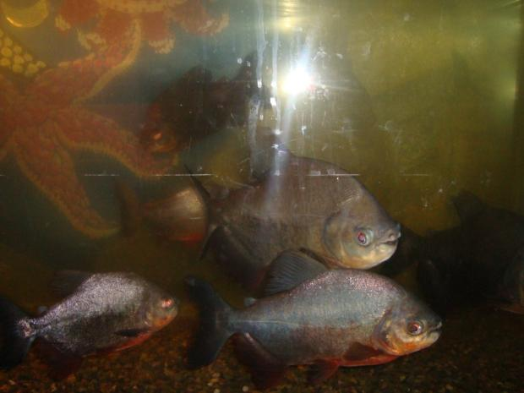
Методы используемые
Наглядные
Практические
Словесные
Опыты
Исследования
Эксперементы

Slide 13
Именно в результате наблюдений и практической деятельности в природе дети начинают понимать что:
Объекты и явления природы взаимосвязаны и представляют собой единое целое
Окружающий мир не является чем-то статичным, он постоянно изменяется.

Slide 14
Таким образом, разрабатывая систему работы по формированию у детей элементарных знаний об экологии , стремлюсь дать детям знания об объектах природы как живых организмах. О необходимости сохранения их целостности, их потребности, способности чувствовать и реагировать на благоприятные и неблагоприятные условия окружающей среды.

Slide 15
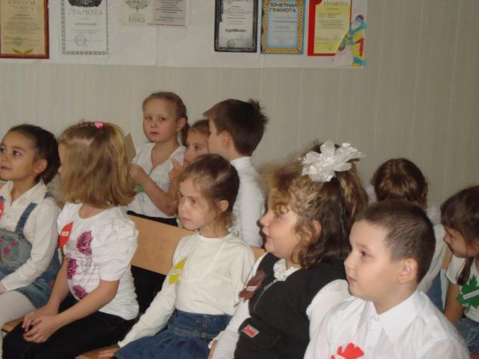
Отборочный этап «Экологический марафон»

Slide 16
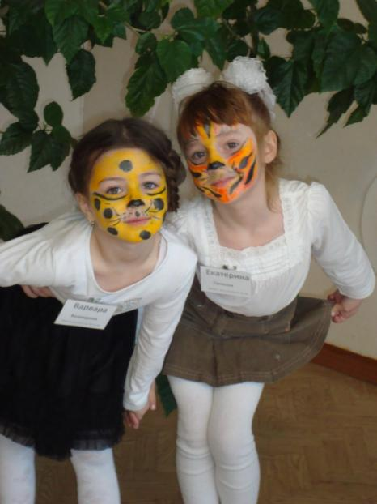
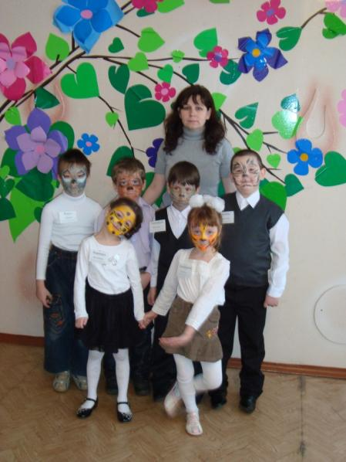
Заключительный этап «Экологический марафон»

